Slide 1
Directorio, TME y memoria única: hallazgos de los experimentos 7 a 11
Sistema transactivo sobre memorias asociativas entrópicas (EAM/EHAM). Rama exp7-directorio-unificado, agosto–septiembre de 2026

Slide 2
Tres preguntas y un principio
• ¿Qué clase de cosa es el directorio? (exp7, exp8)
• ¿Qué lugar ocupa el TME: mediador que desaparece o artefacto compartido? (exp9, exp10)
• ¿Qué aporta partir el contenido en especialistas frente a una sola EHAM? (exp11)
• Principio que atraviesa todo: la entropía vive en el ícono, la decisión en el índice
  – Ícono e índice: Peirce. El nombre como designador rígido, sin métrica: Kripke
  – Correlato: índice hipocampal separado del contenido cortical (Teyler y DiScenna 1986; McClelland, McNaughton y O'Reilly 1995)

Slide 3
Exp7 · Directorio unificado texto+visión: no hay interacción intermodal
• Un solo directorio de 364 rasgos (300 de texto + 64 de imagen) frente a dos separados
  – Solo texto 96.2% vs 95.0%; solo imagen 81.9% = 81.9%; consulta emparejada 25.0% vs 97.5%
• El colapso emparejado es el veto conjuntivo: una mitad de imagen sin soporte mata una pista que ruteaba al 96%
• La relación es por (rasgo, agente), sin término rasgo–rasgo: mitades disjuntas no pueden tocarse. Sondas cruzadas rechazan el 100%; scores bit-idénticos al llenado solo-texto
• El único acoplamiento es el denominador B1 compartido, y daña: 1024 registros de imagen bajan el texto de 96.2 a 90.0
• Lección: dos directorios separados es la arquitectura correcta, ahora con números
• Fundamento: el directorio es un índice, una tabla de cuentas por rasgo y agente; no es MINERVA (funde al almacenar) y su ruteo nunca usa la entropía. Índice disperso y separado del contenido (sistemas complementarios)

Slide 4
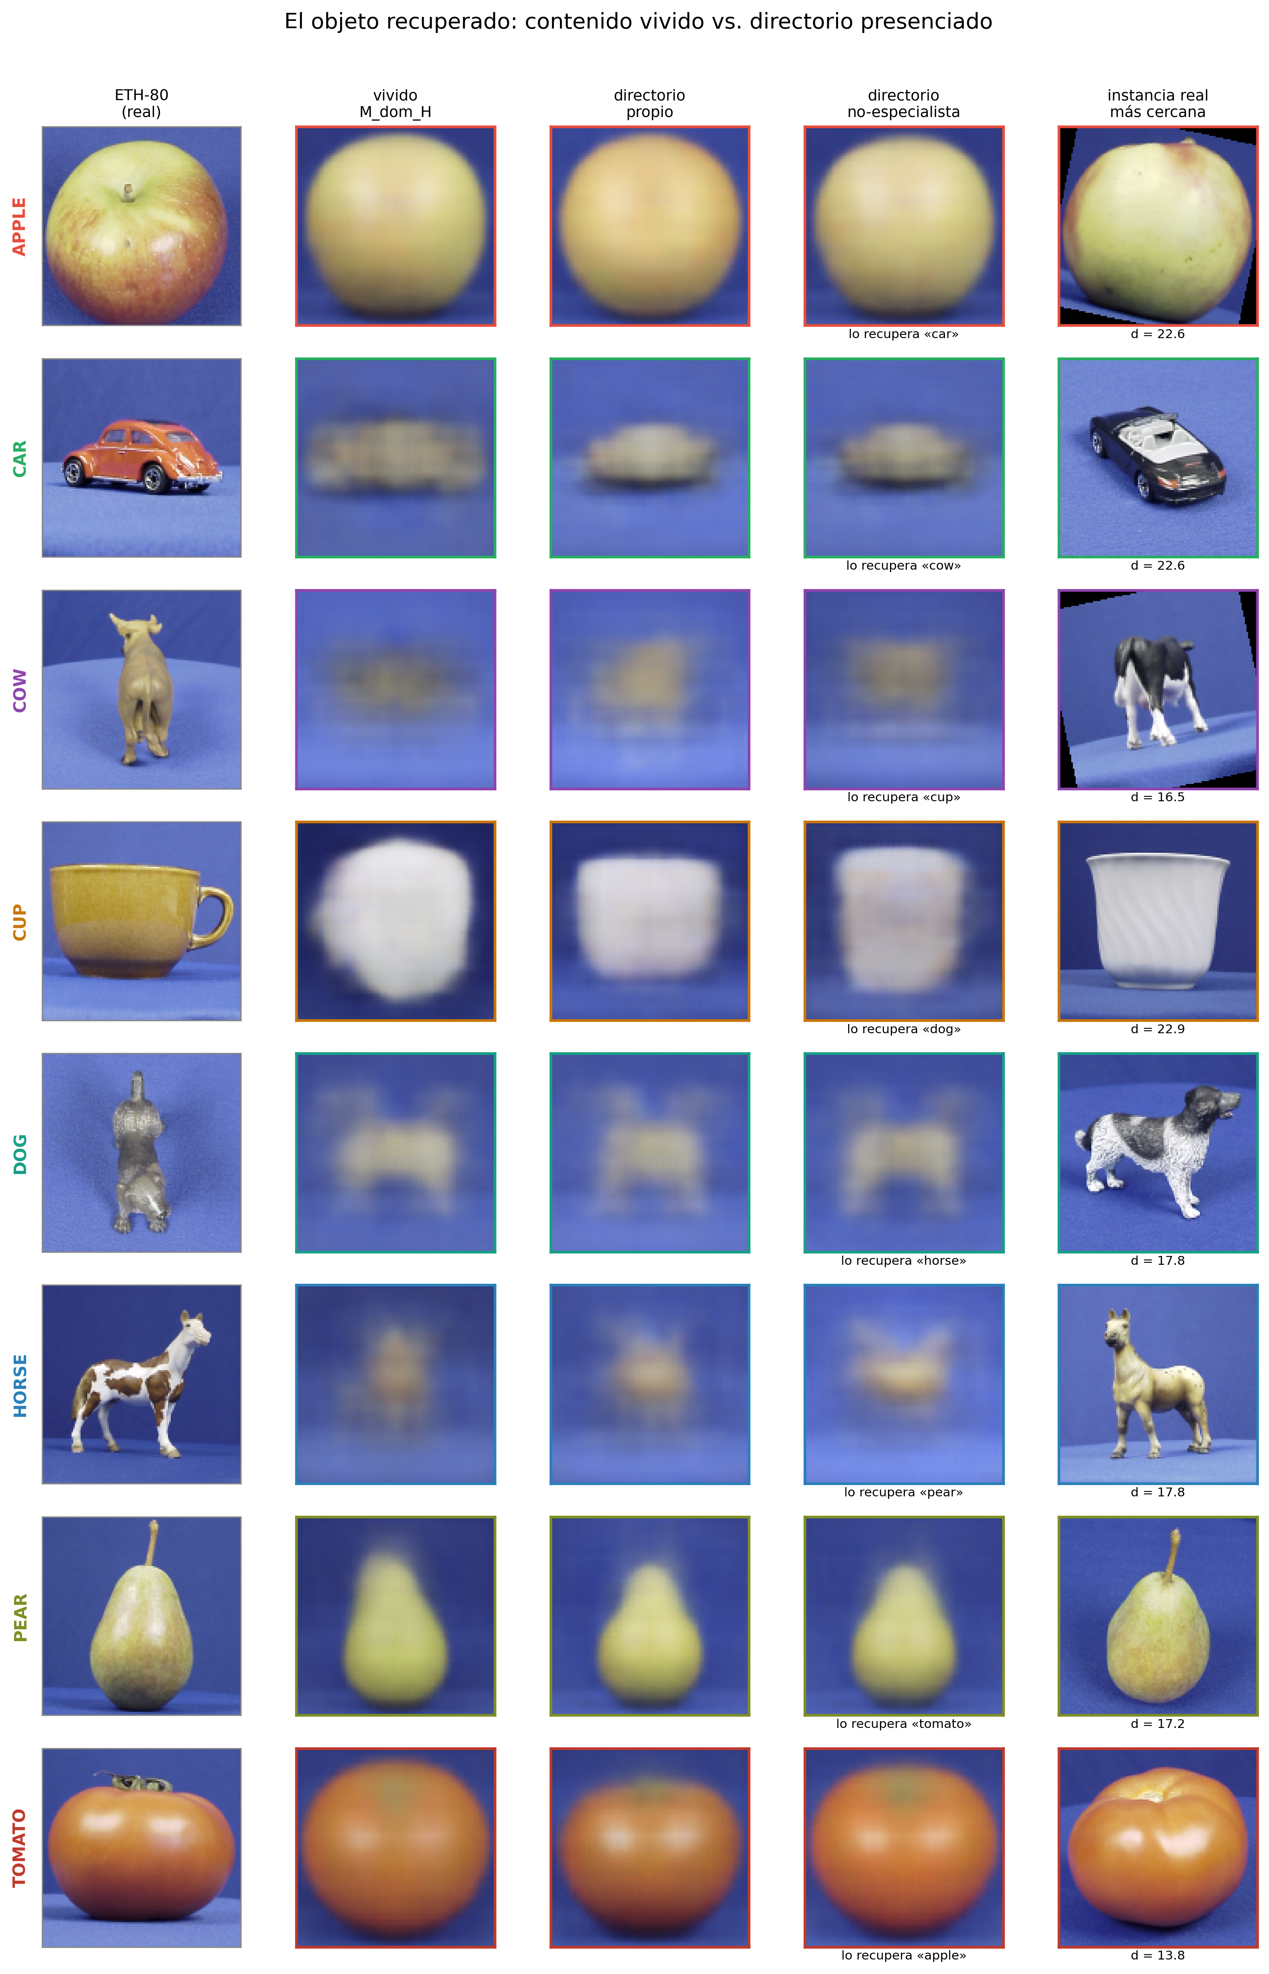
Exp8 · El directorio leído al revés reconstruye el dominio
• Pista de identidad (nan en los no ganadores) → recall_from_right devuelve una pista del dominio del agente
  – Dominio propio 80/80, dominio ajeno presenciado 112/112; los 8 directorios eran la misma relación bit a bit
• Lo recuperado es una envolvente, no una copia: vecino real y centroide siempre de la clase pedida, pero 2.9 a 5.5 veces más lejos de cualquier instancia que las instancias entre sí
• Un solo broadcast ajeno presenciado reconstruye el dominio el 59% de las veces; ocho, el 100%. El fallo es siempre no contestar, nunca contestar mal
• La cara «no ganó» pesa 7 veces más y no restringe nada; leída sola da una quimera (ningún agente explica más del 63%)
• Identidades imposibles (dos ganadores, bits al azar) no contestan: no se fabrica contenido preguntando cualquier cosa
• Fundamento: codificación superficial de Wegner (los demás guardan una descripción); la lectura inversa es una reinstalación por índice (Teyler y DiScenna); el directorio es metamemoria: nivel meta que monitorea y controla (Nelson y Narens 1990)

Slide 5
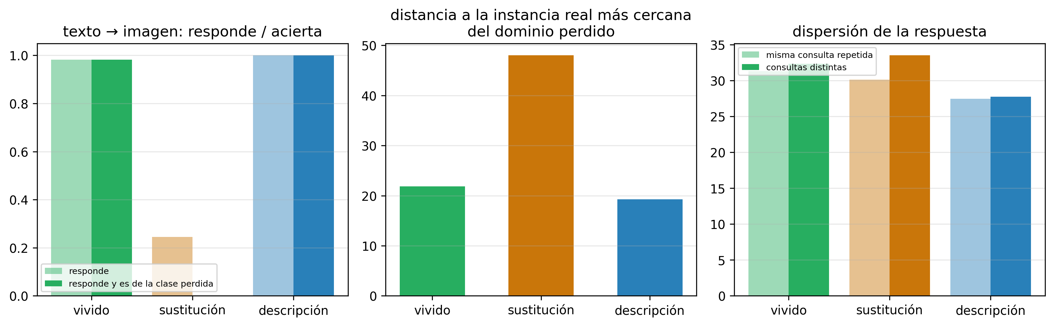
Exp9 · Pérdida de un miembro: el índice sobrevive, la familiaridad está en reconocer
• Se quita al agente k; sus consultas entran por un sobreviviente. El directorio sigue señalando a k (55.7% en texto, 81% en imagen): no sabe que k no está
• Sustitución (el mejor sobreviviente responde con lo suyo): responde 24.5%, clase correcta 0%. Confabula o calla
• Descripción (el sobreviviente responde con la lectura inversa de su directorio): responde 100%, clase 100%, fidelidad 19.3 frente a 22.0 del especialista presente
• Ninguna respuesta depende de la pista: razón F 1.14 (vivido) y 1.00 (descripción) con Bessel; «manzana roja» y «manzana verde» dan la misma envolvente
• Dónde vive la familiaridad: el especialista reconoce el 98.3% de las consultas de su dominio, un no especialista el 16%, el directorio de 52 registros el 55.7%
• Fundamento: Russell (1910) reformulado. Conocer por familiaridad es poder decir «esto es mío» ante lo nunca visto; por descripción, «esto era de él» ante lo presenciado. Cobertura del reconocimiento, no fidelidad de la reproducción. Pérdida transactiva de Wegner: se pierde la respuesta, no la ubicación

Slide 6
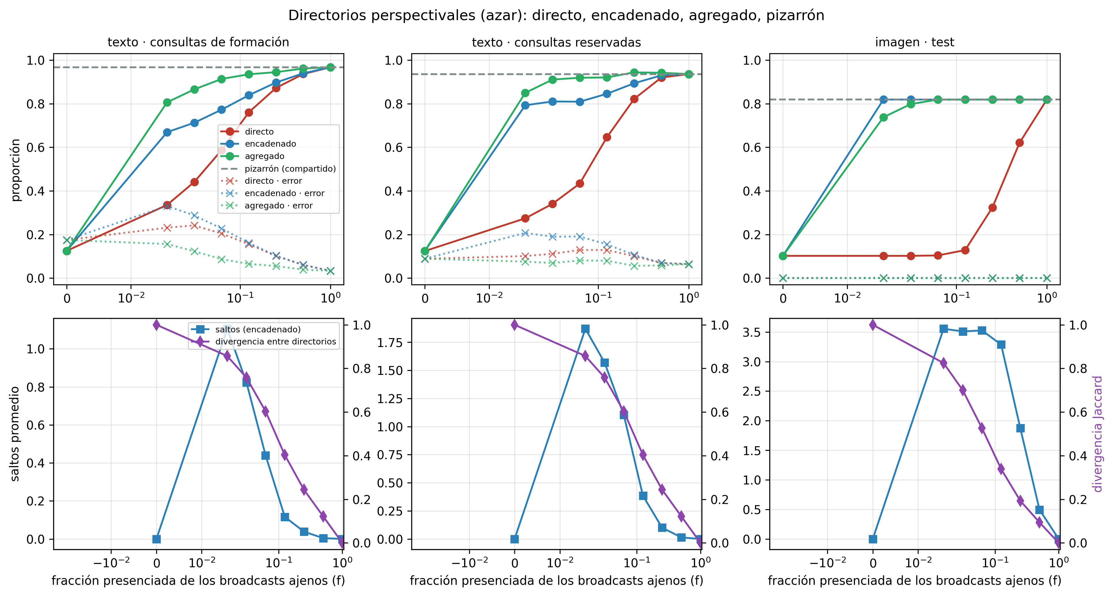
Exp10 · Directorios perspectivales: Vygotsky gana, con una condición
• Cada agente presencia solo parte de los broadcasts ajenos (azar f, o vecinos en anillo r). Los directorios divergen hasta el 83% de sus celdas
• Imagen: el encadenado (preguntar a los conocidos) iguala al pizarrón, 81.9% con cero errores, desde f = 1/64, con 3.5 saltos
• Texto: el encadenado deja 20–33% de errores; el agregado (sumar los directorios conocidos) alcanza al pizarrón desde f = 1/32 (91% vs 93.6%)
• Alcance y comparación son operaciones distintas: encadenar alcanza, agregar compara; con anillo r = 1 el agregado cae al 55%
• Consecuencia: protocolo oficial v5. Registran la transacción quien pregunta, quien gana y el TME; el ruteo maduro agrega los directorios conocidos y encadena si nadie tiene soporte. Costo: 1.4 puntos visuales (xi = 0)
• Fundamento: el TME de la fase temprana es un andamio (Wood, Bruner y Ross 1976) que se internaliza (Vygotsky 1978), y cada quien internaliza lo que participó. El pizarrón de Hutchins (1995) no aporta acierto, solo ahorra consultas

Slide 7
Exp11 · Una EHAM con las ocho clases contra el sistema transactivo (N=200, 10 semillas)
medida | EHAM única | transactivo, oráculo | transactivo, protocolo
clase correcta, vecino real (texto→imagen) | 97.4 | 100 | 97.5
distancia a la instancia real más cercana | 26.7 | 22.2 | 22.8
clase correcta con pista compartida | 44 | 100 | 66
coordenadas de una sola clase (compat) | 0.73 | 1.00 | 1.00
imagen→texto: responde | 96 | 79 | 72
imagen→texto: dominio correcto si responde | 91 | 98 | 98
imagen→texto: dominio de otra clase | 9 | 1 | 2
ruteo correcto | — | — | 96
• Mismo contenido, mismo sustrato: la EHAM única recibe los 6400 registros; cada especialista, 800. Control: los especialistas reconstruidos son bit a bit los modelos oficiales
• Criterio pre-registrado: no refutada (la fidelidad difiere en 3.9 unidades, umbral 1); tampoco la forma fuerte: en clase, sobre todo el banco, empatan desde N = 100
• Precio del directorio: 2.5 puntos frente al oráculo, estables con N

Slide 8
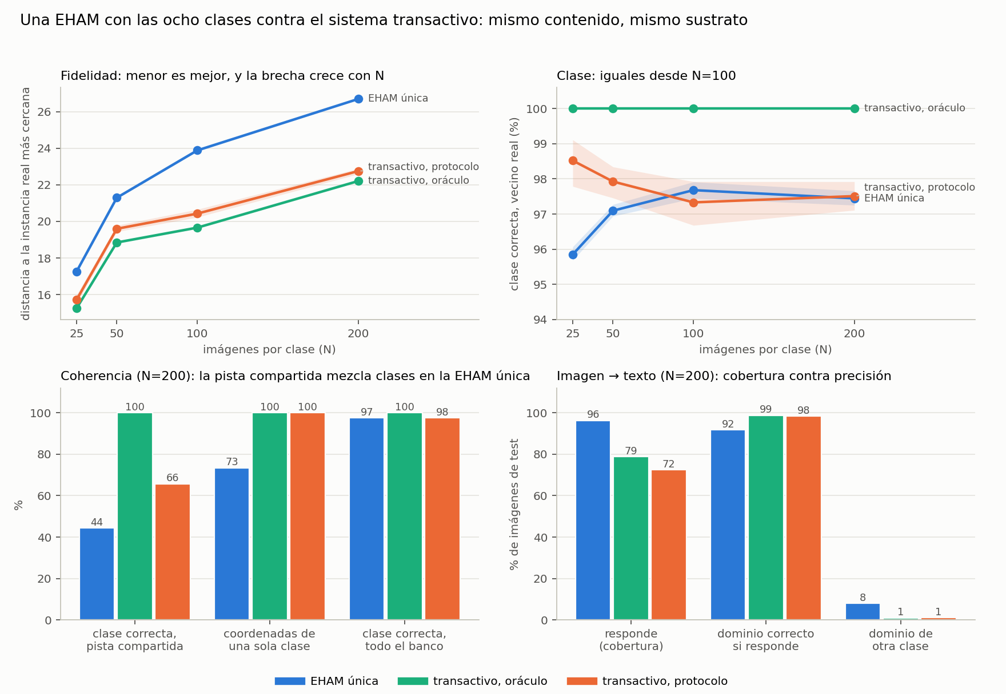
Exp11 · Fidelidad, coherencia y cobertura
• La brecha de fidelidad crece con el contenido: 2.0 unidades en N = 25, 4.5 en N = 200
• El mecanismo es por coordenada, no por palabra: la relación acumula por (coordenada, valor) y dos conceptos distintos comparten valores cuantizados. La proyección de la EHAM única es solo un 4% más ancha, pero los niveles extra son de otras clases
• La quimera aparece donde se predijo: con «red», «fruit», «animal», «mammal». Apple↔tomato, horse→cow. Es rara en este banco (3.5% de las respuestas)
• En imagen→texto la EHAM única cubre más (96 vs 79) porque el containment del especialista es estricto en 64 coordenadas; la cobertura de los dos sube con N (el especialista 0 → 79 %, la EHAM única 5 → 96 %) y el rechazo residual del 25% que reportaba la tesis es un costo de partir, no de la memoria
• Partir compra fidelidad, coherencia y precisión; cuesta cobertura, un índice y ocho veces las celdas

Slide 9
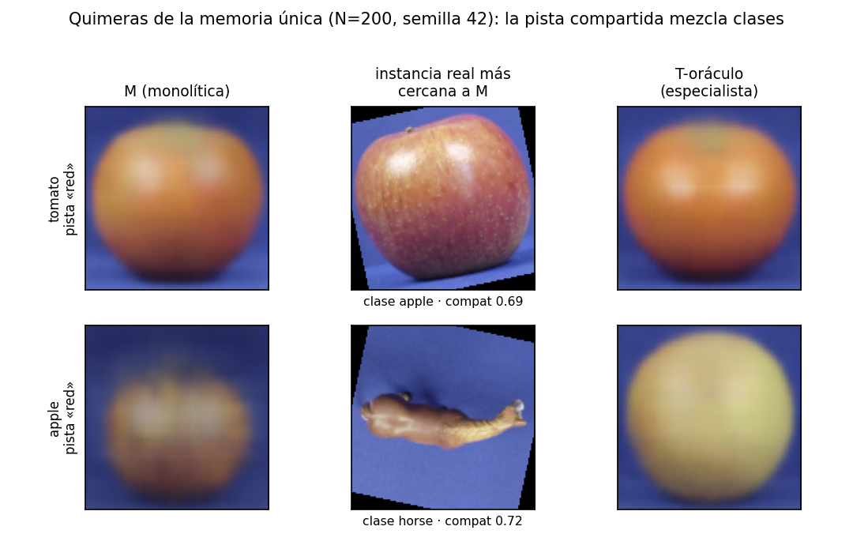
Exp11 · Dos quimeras con la pista «red»
• Consulta de tomate: la EHAM única devuelve una manzana (compat 0.69, distancia 46 a una instancia real de tomate; el especialista, 17.9)
• Consulta de manzana: una mezcla cuya instancia real más cercana es un caballo (compat 0.72)
• El sistema transactivo decide antes de recordar; la EHAM única tiene que decidir dentro del sorteo, y ahí es donde falla
• Es el hallazgo 4 de exp8 visto desde el otro lado: la conjunción por coordenada garantiza coherencia solo si toda la masa registrada es de un mismo dominio

Slide 10
Síntesis: el sistema transactivo es una EHAM que ha decidido antes de recordar
• El directorio es un índice (exp7) que también guarda una descripción del dominio (exp8): la misma relación es nítida leída hacia la identidad y entrópica leída hacia el contenido
• La familiaridad del especialista es de reconocimiento, no de reproducción (exp9)
• La coordinación no necesita un artefacto compartido: la red de directorios parciales, encadenando y agregando, recupera el ruteo del pizarrón (exp10)
• Frente a una EHAM única, partir no mejora la clase; mejora la fidelidad, la coherencia y la precisión, y cuesta cobertura (exp11)
• Cuándo conviene: dominios que se solapan en la representación, contenido grande, tareas donde importa la fidelidad o el costo de responder con dominio ajeno. Cuándo no: cobertura primero, dominios disjuntos, memoria escasa
• Un sistema de memorias icónicas e indeterminadas necesita al menos un órgano indicial y nítido que las coordine

Slide 11
Lo que la revisión adversarial corrigió por el camino
• Pista de identidad con ceros explícitos: la cara «no ganó» cargaba 6·N_all + 2·N_k en la columna de muestreo. Con nan, N_k exacto. Fidelidad de exp8: 23.4 → 19.4; la descripción pasa a superar al especialista
• hetero_lib muestrea con random de Python, no con numpy: ningún sorteo publicado era reproducible. Siembra doble
• Razón F sin corrección de Bessel: el nulo daba 1.44 en vez de 1.00
• La etapa 5 cuantizó en float32; releer los latentes en float64 cambia un nivel en un latente de car, cow y dog
• Pool.map con tareas de 40 MB se cuelga si un trabajador muere al arrancar; los datos van por initializer
• Split versionado (splits_relative.json); el «128 formación / 20 prueba» de exp7 era un corte, no un split

Slide 12
Cerrado después del deck, y pendiente
• Fases 3 y 4: prosa reescrita con aprobación; la contradicción se resolvió restringiendo «no entrópico» al ruteo (salida 5.1)
• Exp11: banco de 40 consultas fuera de dominio (EHAM única 3, oráculo 2, protocolo 4); imagen→texto con los cuatro cortes: la cobertura del especialista sube 0 → 79 % con N
• Doble compuerta de contenido en la fase madura textual: el protocolo baja a 2/40, el nivel del oráculo; etapa 8 sigue 16/16
• Exp12: la brecha crece con el solapamiento de soportes en etiquetas (ρ 0.45, p 0.017); las 28 brechas son positivas
• App: fase temprana en vivo con directorios perspectivales; modelos v5 en models/
• Compuerta sobre las 171 reservadas: ninguna respuesta perdida (rechaza solo ruteos equivocados sin recall). Pendiente: deck externo de Drive

